Slide 1
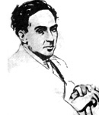

“He andado muchos caminos” 1907 Soledades II
Antonio Machado (1875-1939)
Sevilla, ANDALUCIA, ESPAÑA
Presentación de la
Prof. Ileana Llapur Ferrán

Slide 2
Antonio Machado
Antonio Machado, uno de los poetas españoles más importantes y trascendentes.
Nació en Sevilla el 26 de julio de 1875, y murió en Francia, el 22 de febrero del 1939.
Es un autor de la generación de la GENERACION DEL 98, aunque empezó siendo modernista.
Estuvo casado con una mujer llamada Leonor que murió poco después de tuberculosis, enfermedad típica de la época.
Este poema es el poema número dos del libro Soledades (1903), el primero de los libros de Machado perteneciente a la primera etapa del poeta, la cual es claramente influenciada por el movimiento modernista y más concretamente por Rubén Darío.

Slide 3
GENERACION DEL 98????
La generación del 98 es el nombre con el que se ha reunido tradicionalmente a un grupo de escritores, ensayistas y poetas españoles que se vieron profundamente afectados por la crisis moral, política y social desencadenada en España por la derrota militar en la guerra hispano-estadounidense y la consiguiente pérdida de Puerto Rico, Guam, Cuba y las Filipinas en 1898. Todos los autores y grandes poetas englobados en esta generación nacen entre 1864 y 1876.

Slide 4
Tema
El tema del texto es el paso del tiempo y el paso de la vida y las diversas formas de afrontarla.
Como subtemas tendríamos la búsqueda de la propia identidad y de la felicidad. El individuo y su entorno
EL TIEMPO Y EL ESPACIO

Slide 5
METRICA
El poema está formado por ocho estrofas, de cuatro versos cada una excepto la cuarta, que tiene dos.
En cuanto a los versos, podemos decir que son octosílabos en todas las estrofas.
La rima es asonante y se puede considerar que es un romance o copla.

Slide 6
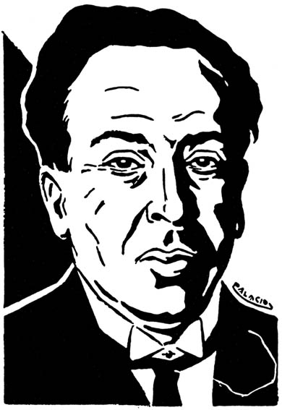
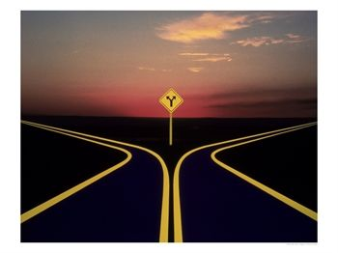
Tono
Nostálgico
Pesimista
Es un monologo.
En este poema encontramos una idea principal: el poema es un elogio a lo cotidiano. Es algo extraño, ya que en el modernismo se intentaba hallar la belleza lejos de la realidad cotidiana. La principal preocupación de Machado podría ser el contraste entre gente buena y gente mala.

Slide 7
Vocabulario útil
PALABRAS ( DEFINICIÓN):
VEREDAS: camino angosto, formado comúnmente por el tránsito de peatones y ganados.
RIBERAS: margen y orilla del mar o río.
PEDANTONES: dicho de una persona: Engreída y que hace inoportuno y vano alarde de erudición, téngala o no en realidad.
TABERNAS: establecimiento público, de carácter popular, donde se sirven y expenden bebidas y, a veces, se sirven comidas.
LABORAN: trabajar una materia reduciéndola al estado o forma conveniente para usarla.

Slide 8
El poema se puede dividir en dos partes según el tema.
La primera parte consta de la primera estrofa y vendría a ser la introducción, en la que el autor dice que ha tenido que superar mucho obstáculos durante su vida, etc.
La segunda parte está formada por la segunda, la tercera y la cuarta estrofa, que describen de manera un tanto pesimista a la sociedad.
La conclusión está formada por la quinta, la sexta, la séptima y la octava estrofa y describen la ideología de la gente que el autor ha visto en su vida, su duro trabajo, sus humildades, etc.
VEMOS LA ESTRUCTURA de un GOZNE
El gozne / la bisagra La estructura del poema parece sugerir una composición a modo de gozne/bisagra.
Las dos partes del poema se abren y cierran en la estrofa de dos versos.

Slide 9
Leámoslo y analicémoslo
He andado muchos caminos,
he abierto muchas veredas;
he navegado en cien mares
y atracado en cien riberas.
En todas partes he visto
caravanas de tristeza,
soberbios y melancólicos
borrachos de sombra negra.
PARALELISMO
hipérbole
epíteto

Slide 10
Y pedantones al paño
que miran, callan, y piensan
( asonancia y enumeración)
que saben, porque no beben
el vino de las tabernas.
Mala gente que camina
y va apestando la tierra...
GOZNE
Y en todas partes he visto
gentes que danzan o juegan,
cuando pueden, y laboran
sus cuatro palmos de tierra.
Nunca, si llegan a un sitio,
preguntan adónde llegan.
Cuando caminan, cabalgan
a lomos de mula vieja.
Y no conocen la prisa
ni aun en los días de fiesta.
Donde hay vino, beben vino;
donde no hay vino, agua fresca.
Son buenas gentes que viven,
laboran, pasan y sueñan,
(asíndeton, gradación y enumeración)
y en un día como tantos
descansan bajo la tierra.
elipsis
Metonimia (muerte)

Slide 11


SIGNIFICADO DEL TITULO
"He andado muchos caminos" nos encontramos con una metáfora y a la palabra "camino" como un símbolo.
El camino es un símbolo que representa la vida, cuando el autor dice que ha andado muchos caminos se refiere a que ha vivido mucho.
También hay otra manera de interpretarlo, un camino conlleva un viaje por él, en los viajes nos transformamos y evolucionamos también a nivel del alma o de la mente.
El autor también podría referirse a que ha sufrido muchas transformaciones a lo largo de su vida.

Slide 12
Metáforas
También podemos encontrar otra metáfora en el segundo verso "he abierto muchas veredas" que significa básicamente que ha superado muchos obstáculos en su vida, ya que una vereda es un obstáculo en el camino.
En el octavo verso encontramos otra metáfora "borrachos de sombra negra" que interpretan a gente desorientada por la oscuridad. Podemos encontrar otra metáfora en el vigesimosegundo verso "a lomo de mula vieja" que representa la pobreza de la población, que solo tienen dinero para tener una mula vieja.

Slide 13
Otros temas
Podemos encontrar varios tópicos literarios que se tratan en este poema, en este caso, el Homo Viator y el Tempus Fugit. El Homo Viator nos dice que la vida es un viaje que hay que recorrer. Éste tópico destaca por el uso de elementos referentes a la vida de un viajero como son las palabras: camino, veredas, he andado, cabalgan entre muchos otros.
El Tempus Fugit nos dice que existe el devenir de la vida y el final del imparable viaje de la vida es la muerte.

Slide 14
Resumen
En esta forma lírica presenta una actitud ante la vida que privilegia la vida sencilla por encima de las complejidades a las que pueden llevar posiciones intelectuales soberbias , de hecho se realiza un contraste entre lo que es la vida de la gente sencilla con esa otra que podríamos llamar “separadas del mundo” , la perspectiva de Machado surge de su propia experiencia como nos lo aclara en la primera estrofa del poema, de lo visto y lo vivido.

Slide 15
Resumen (continuación)
Antonio Machado expresa claramente su preocupación de la diferencia entre la gente buena y la gente mala, y la critica de que la gente normal se cree superior a la gente más sencilla.
Aparece como tema principal el de la vida como camino, así como el de la muerte (memento mori).

Slide 16
Conclusión
Hay varias cosas del poema que podemos relacionar con el autor y con la época.
Primeramente, el uso de los símbolos, que reflejan la influencia que tuvo el modernismo en la obra de Machado.
El camino como símbolo que simboliza la vida es muy típico de Antonio Machado.
La preocupación por la sociedad y la visión crítica y pesimista de ella es muy típica del autor.
También encontramos el vino representado como una bebida afrodisíaca, como una bebida de dioses. También nos habla de la muerte, típico del autor.

